Slide 1

علامات الإعراب الأصلية
( الكسرة )
أ/ زينب السعدي

Slide 2


نتذكر معا
علامات الإعراب الأصلية
الفتحة
الأسماء المعربة و الأفعال المضارعة
الكسرة
الأسماء المعربة
الضمة
الأسماء المعربة و الأفعال المضارعة
السكون
الأفعال المضارعة

Slide 3


الأهداف التعليمية
نَتعرف إلى علامات الإعراب الأصلية ( الكسرة )
نُميز الأسماء المجرورة
نُعلل سبب جَر الأسماء
نَستنتج القواعد النحوية
نُطبق القاعدة على أمثلة مشابهة

Slide 4
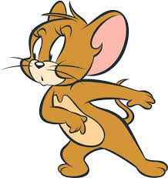

نقرأ الفقرة
سَرَح ذهني بعيداً في كثيرِ مِنْ الناس يكونون خلف الأضواءِ ، مِثلْ جذور الشجرةِ، و يكونونَ سبباَ في نجاحِ الآخرين و سعادتهم دون أن يفطن إليهم أحد .

Slide 5
نلاحظ الأمثلة
الكلمة | نوعها | العلامة الإعرابية | ما يناسبها | السبب | إعرابها
كثيرِ | اسم | الكسرة | الجر | جاءت بعد حرف الجر ( في ) | اسم مجرور و علامة جره الكسرة
الأضواءِ
الشجرةِ
نجاحِ

Slide 6
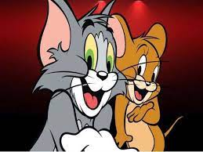
نستنتج
الكسرة علامة جر أصلية تظهر على أواخر الأسماء
العلامات الأصلية للأسماء
الكسرة
الفتحة
الضمة
مجرور
منصوب
مرفوع

Slide 7

السؤال الأول
: نضع خط تحت الاسم المجرور
1- ولد الرحالة ابن بطوطة في مدينةِ طنجة في المغربِ
2- يقول الشاعر :
لا تسقني ماء الحياةِ بذلةِ ، بل فاسقني بالعزِ كأس الحنظلِ

Slide 8

السؤال الثاني : نملأُ الفراغات بما يُناسبها مِن أسماء مما بين الأقواس :
زارَ الرجلُ مدينة ................
( القدسُ – القدسِ – القدسَ )
يوجدُ المسجدُ العمري في............. غزة
( مدينةُ – مدينةَ – مدينةِ )
يقول المثل : جَنت على ............. براقش
( نفسِها – نفسُها – نفسَها )

Slide 9

السؤال الثالث : نملأ الفراغات حسب المطلوب مثل ما بين الأقواس مع الضبط :
شاهد الزائر ..................... في حديقة الحيوان
( اسم منصوب )
العلمُ نور و ...................... ظلام
( اسم مرفوع )
يصومُ المسلمون في .................... رمضان
( اسم مجرور )

